Slide 1
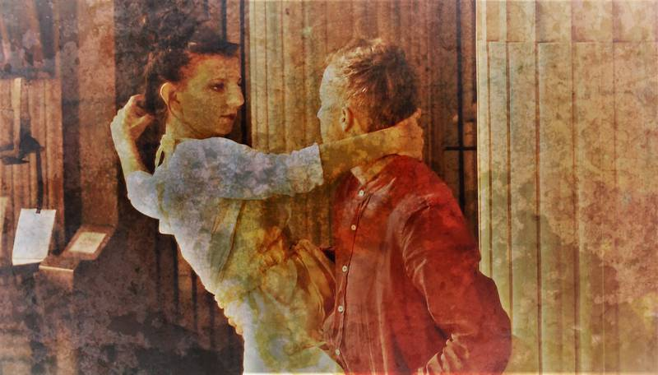
Diocesi di Mantova anno pastorale 2019 – 2020
Formazione Unitaria Ministerialità
VICARIATO SAN PIO X
SAN GIORGIO BIGARELLO
19 gennaio 2020:
PROFEZIA
26 gennaio 2020:
SACERDOZIO
2 febbraio 2020:
REGALITA’
9 febbraio 2020:
Laboratorio dalle 15.30 alle 17.30

Slide 2
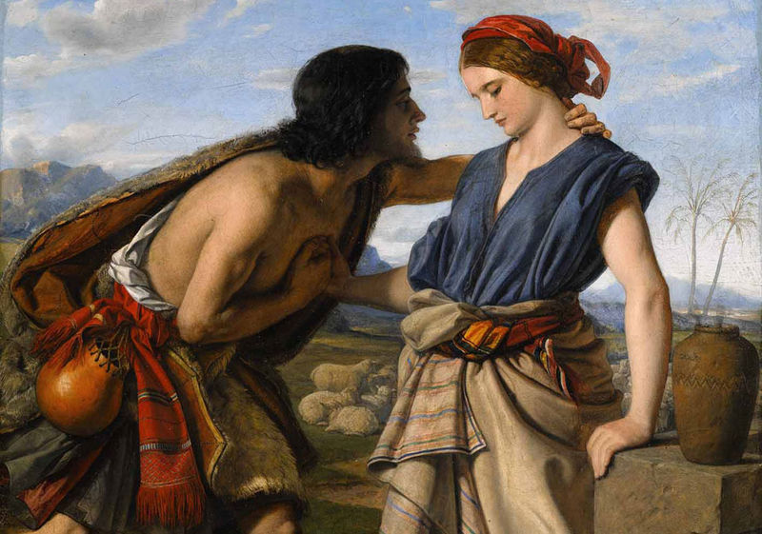
Diocesi di Mantova anno pastorale 2019 – 2020
Formazione Unitaria Ministerialità
VICARIATO SAN PIO X
Il dono sacerdotale degli sposi cristiani

Slide 3
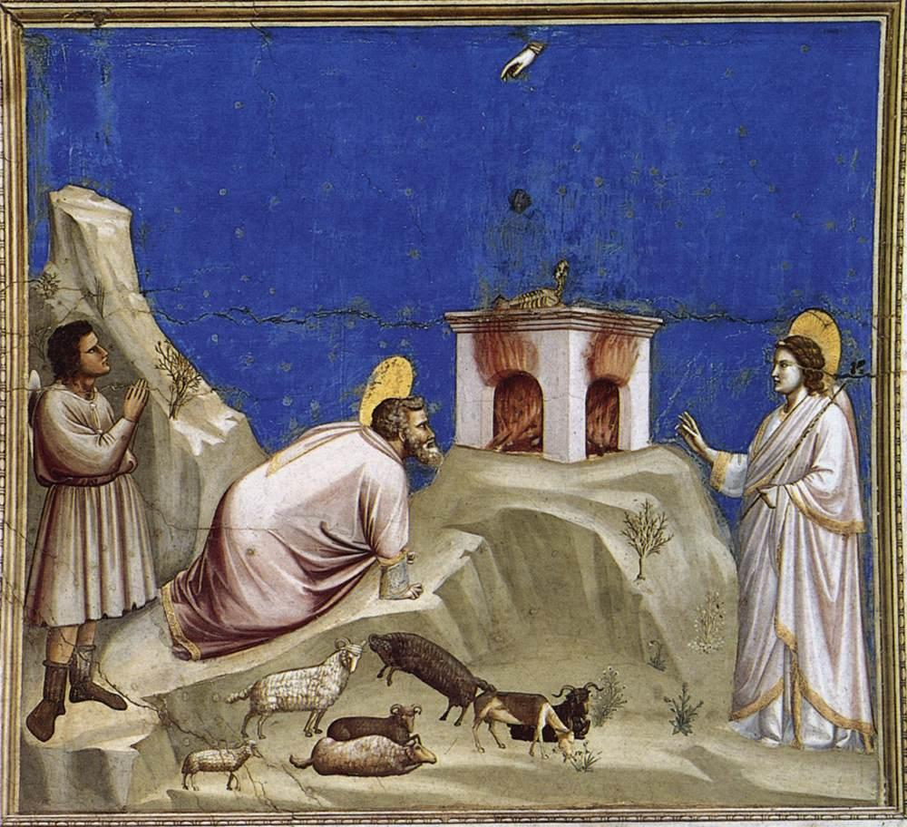
Diocesi di Mantova anno pastorale 2019 – 2020
Formazione Unitaria Ministerialità
VICARIATO SAN PIO X
Il sacerdozio antico
offrire sacrifici a Dio

Slide 4
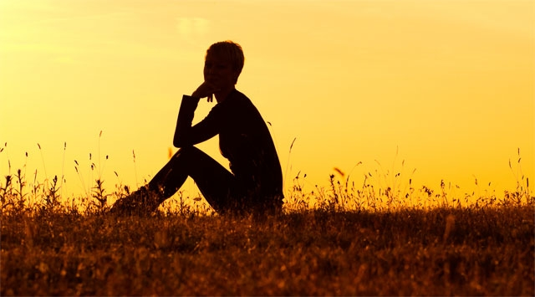
Diocesi di Mantova anno pastorale 2019 – 2020
Formazione Unitaria Ministerialità
VICARIATO SAN PIO X
Il sacerdozio di Cristo
offrire se stessi a Dio

Slide 5
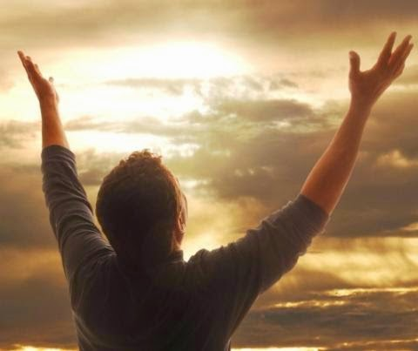
Diocesi di Mantova anno pastorale 2019 – 2020
Formazione Unitaria Ministerialità
VICARIATO SAN PIO X
Il sacerdozio del cristiano
Popolo sacerdotale
che offre la sua vita
in Cristo a Dio

Slide 6
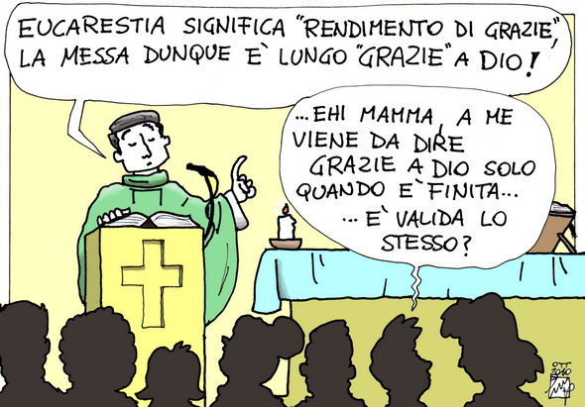
Diocesi di Mantova anno pastorale 2019 – 2020
Formazione Unitaria Ministerialità
VICARIATO SAN PIO X
Il sacerdozio del cristiano
fare di tutto un
rendimento di grazie,
una eucarestia

Slide 7
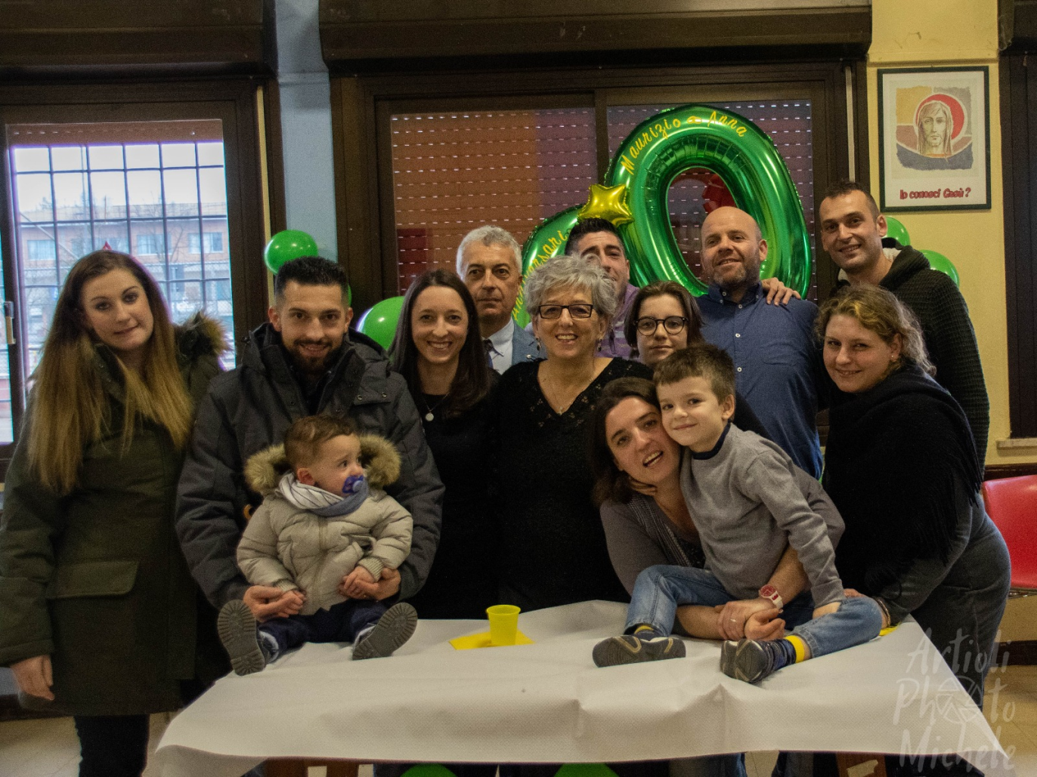
Diocesi di Mantova anno pastorale 2019 – 2020
Formazione Unitaria Ministerialità
VICARIATO SAN PIO X
Il sacerdozio degli sposi nel rito del matrimonio
libertà
fedeltà
fecondità ed
educazione dei figli

Slide 8
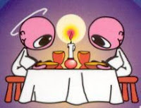
Diocesi di Mantova anno pastorale 2019 – 2020
Formazione Unitaria Ministerialità
VICARIATO SAN PIO X
Eucarestia
fonte del sacerdozio
degli sposi

Slide 9
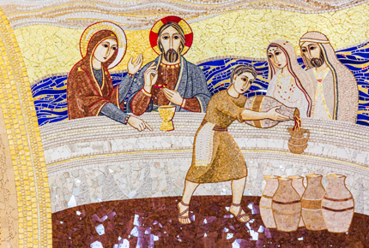
Diocesi di Mantova anno pastorale 2019 – 2020
Formazione Unitaria Ministerialità
VICARIATO SAN PIO X
La casa luogo del sacerdozio degli sposi

Slide 10
Diocesi di Mantova anno pastorale 2019 – 2020
Formazione Unitaria Ministerialità
VICARIATO SAN PIO X
Il mondo luogo del sacerdozio degli sposi

Slide 11
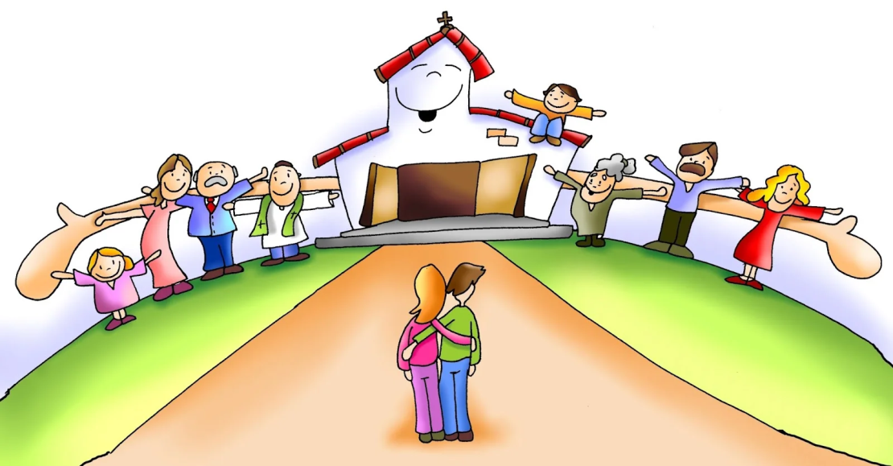
Diocesi di Mantova anno pastorale 2019 – 2020
Formazione Unitaria Ministerialità
VICARIATO SAN PIO X
Il sacerdozio degli sposi edifica la chiesa
Gli sposi camminano verso
il sacerdote eterno, Cristo Signore
Gli sposi abbattono il muro che
separa la chiesa dal mondo

Slide 12
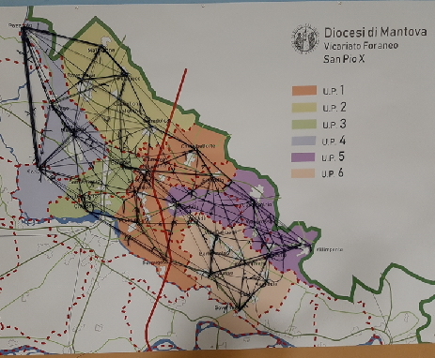
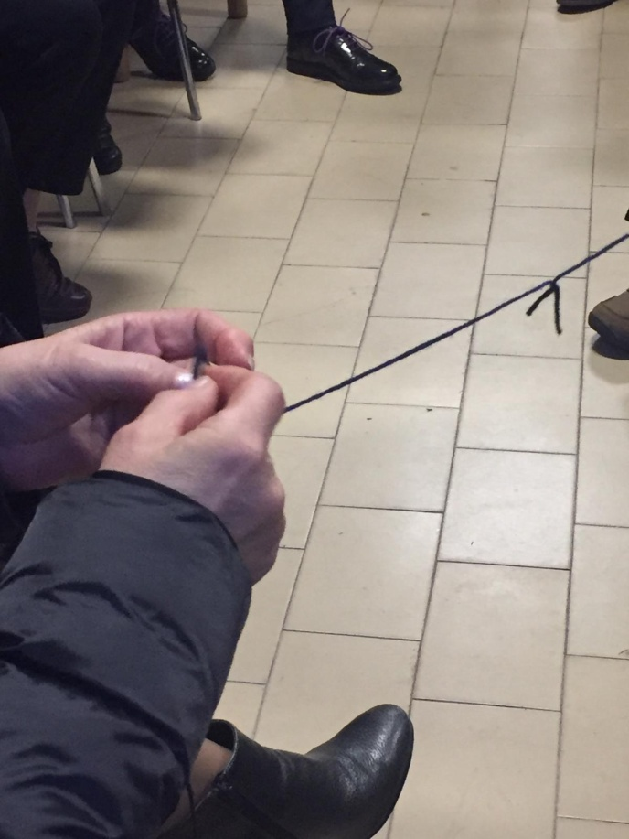
Diocesi di Mantova anno pastorale 2019 – 2020
Formazione Unitaria Ministerialità
VICARIATO SAN PIO X
Che cosa mi porto a casa

Slide 13
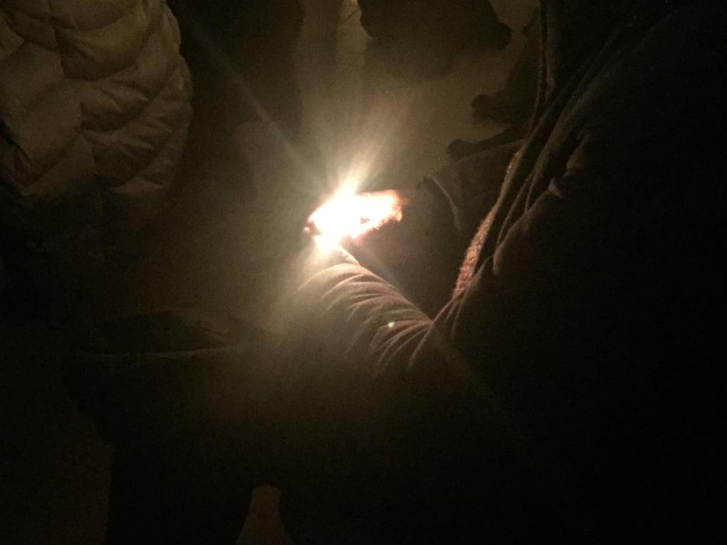
Diocesi di Mantova anno pastorale 2019 – 2020
Formazione Unitaria Ministerialità
VICARIATO SAN PIO X

Slide 14
Dopo il laboratorio in gruppo con il rilascio delle parole chiave più significative… Preghiera conclusiva

Slide 15
Diocesi di Mantova anno pastorale 2019 – 2020
Formazione Unitaria Ministerialità
VICARIATO SAN PIO X
Canto: FESTA DI NOZZE
Festa di nozze rallegra la Chiesa,
gioia e mistero di un patto d'amore
che nella fede lo sposo
e la sposa saldan insieme in Cristo Gesù.
Sia lode a te, o Padre, fonte dell'amore:
nei figli tuoi fiorisce la benedizione!
(2 volte)

Slide 16
Diocesi di Mantova anno pastorale 2019 – 2020
Formazione Unitaria Ministerialità
VICARIATO SAN PIO X
Canto: FESTA DI NOZZE
Come a Cana è presente il Signore:
l'uomo e la donna di grazia incorona;
Spirito Santo effonde nel cuore
a consacrare la loro unità.
Sia lode a te, o Padre, fonte dell'amore:
nei figli tuoi fiorisce la benedizione!
(2 volte)

Slide 17
Diocesi di Mantova anno pastorale 2019 – 2020
Formazione Unitaria Ministerialità
VICARIATO SAN PIO X
Canto: FESTA DI NOZZE
Splendido gesto dei figli del Regno
il sacramento d’unione sponsale:
vincolo santo, mirabile segno
dell'alleanza di Cristo con noi
Sia lode a te, o Padre, fonte dell'amore:
nei figli tuoi fiorisce la benedizione!
(2 volte)

Slide 18
Diocesi di Mantova anno pastorale 2019 – 2020
Formazione Unitaria Ministerialità
VICARIATO SAN PIO X
Canto: FESTA DI NOZZE
Dono nuziale di chiara bellezza
svela nel mondo la gioia di Dio,
il suo disegno, la sua tenerezza
per la famiglia dell'umanità.
Sia lode a te, o Padre, fonte dell'amore:
nei figli tuoi fiorisce la benedizione!
(2 volte)

Slide 19
Diocesi di Mantova anno pastorale 2019 – 2020
Formazione Unitaria Ministerialità
VICARIATO SAN PIO X
Preghiamo insieme:
Ti preghiamo, o Signore,
mandaci il tuo Spirito
perché possano crescere in noi
la capacità di discernere e
la disponibilità a rinnovare.

Slide 20
Diocesi di Mantova anno pastorale 2019 – 2020
Formazione Unitaria Ministerialità
VICARIATO SAN PIO X
Abbiamo bisogno di Cristiani che,
come Maria, sappiano assumersi
delle responsabilità,
abbiano la forza di donarsi e
la generosità di collaborare,
che riescano a guardare avanti
con occhio penetrante e vivace

Slide 21
Diocesi di Mantova anno pastorale 2019 – 2020
Formazione Unitaria Ministerialità
VICARIATO SAN PIO X
Abbiamo bisogno di docilità al tuo Spirito
per rinvigorire e ringiovanire il volto
delle nostre parrocchie.
.

Slide 22
Diocesi di Mantova anno pastorale 2019 – 2020
Formazione Unitaria Ministerialità
VICARIATO SAN PIO X
Abbiamo bisogno di vivere questo pezzo di terra
come comunità che cammina
e crede in Cristo, tuo Figlio,
che non chiude gli occhi sulle miserie umane,
che semina speranza.

Slide 23
Diocesi di Mantova anno pastorale 2019 – 2020
Formazione Unitaria Ministerialità
VICARIATO SAN PIO X
Abbiamo bisogno di Cristiani che stimano,
rispettano e amano la loro madre Chiesa
e lavorano uniti per il tuo regno:
quel Regno che ci fa sentire figli cercati,
fratelli di tutti,
servitori dei piccoli da te più amati.
.

Slide 24
Diocesi di Mantova anno pastorale 2019 – 2020
Formazione Unitaria Ministerialità
VICARIATO SAN PIO X
Abbiamo bisogno che lo sguardo tenero di Maria,
da te chiamata ad accogliere Cristo nel mondo,
ci accompagni nel nostro cammino di missione.
Amen.

Slide 25
Diocesi di Mantova anno pastorale 2019 – 2020
Formazione Unitaria Ministerialità
VICARIATO SAN PIO X
Giacobbe e Rachele – la promessa dell’amore – Genesi 29,9-20
⁹ Egli stava ancora parlando con loro, quando arrivò Rachele con il bestiame del padre; era infatti una pastorella. ¹⁰ Quando Giacobbe vide Rachele, figlia di Làbano, fratello di sua madre, insieme con il bestiame di Làbano, fratello di sua madre, Giacobbe, fattosi avanti, fece rotolare la pietra dalla bocca del pozzo e fece bere le pecore di Làbano, fratello di sua madre. ¹¹ Poi Giacobbe baciò Rachele e pianse ad alta voce. ¹² Giacobbe rivelò a Rachele che egli era parente del padre di lei, perché figlio di Rebecca. Allora ella corse a riferirlo al padre. ¹³ Quando Làbano seppe che era Giacobbe, il figlio di sua sorella, gli corse incontro, lo abbracciò, lo baciò e lo condusse nella sua casa. Ed egli raccontò a Làbano tutte queste vicende. ¹⁴ Allora Làbano gli disse: "Davvero tu sei mio osso e mia carne!". Così restò presso di lui per un mese.

Slide 26
Diocesi di Mantova anno pastorale 2019 – 2020
Formazione Unitaria Ministerialità
VICARIATO SAN PIO X
Giacobbe e Rachele – la promessa dell’amore – Genesi 29,9-20
¹⁵ Poi Làbano disse a Giacobbe: "Poiché sei mio parente, dovrai forse prestarmi servizio gratuitamente? Indicami quale deve essere il tuo salario". ¹⁶ Ora Làbano aveva due figlie; la maggiore si chiamava Lia e la più piccola si chiamava Rachele. ¹⁷ Lia aveva gli occhi smorti, mentre Rachele era bella di forme e avvenente di aspetto, ¹⁸ perciò Giacobbe s'innamorò di Rachele. Disse dunque: "Io ti servirò sette anni per Rachele, tua figlia minore". ¹⁹ Rispose Làbano: "Preferisco darla a te piuttosto che a un estraneo. Rimani con me". ²⁰ Così Giacobbe servì sette anni per Rachele: gli sembrarono pochi giorni, tanto era il suo amore per lei.

Slide 27
Diocesi di Mantova anno pastorale 2019 – 2020
Formazione Unitaria Ministerialità
VICARIATO SAN PIO X
Tra i capitoli 29 e 35 della Genesi la storia di Giacobbe si intreccia con quella di Rachele di cui egli si innamora e per la quale si mette in gioco servendo il futuro suocero per molti anni. La loro storia, come quella di ogni uomo o donna non è lineare o idilliaca e si intreccia con le fatiche della vita insieme, con le difficoltà relazionali all’interno delle rispettive famiglie d’origine, con gli eventi che, nella vita, ci si ritrova a dover affrontare. L’innamoramento non è ancora l’amore ma da esso nasce il cammino che permette a quest’ultimo di germogliare e di portare sempre più frutto nel tempo.
Giacobbe, innamorato, vede in Rachele il riferimento per il suo futuro e costruisce il suo progetto nella prospettiva della loro unione. Sono lunghi sette anni ma, come dice il libro della Genesi, “gli sembrarono pochi giorni, tanto era il suo amore per lei”..

Slide 28
Diocesi di Mantova anno pastorale 2019 – 2020
Formazione Unitaria Ministerialità
VICARIATO SAN PIO X
Il tempo dell’attesa non è mai tempo vuoto ma non è neppure solo di incontri fini a se stessi. È tempo di costruzione del futuro in un presente di conoscenza, di dialogo, di condivisione, di tenerezza, … di passaggio dall’innamoramento all’amore, quell’amore che permette di affermare con consapevolezza “Prometto di esserti fedele sempre, nella gioia e nel dolore, nella salute e nella malattia …”.
Giacobbe e Rachele … e Dio con loro. Leggendo la Genesi, ma non solo, vediamo un guazzabuglio di vicende belle e brutte che appartengono alla tipicità dei nostri vissuti umani eppure, in mezzo a tutto ciò, Dio è presente, non si fa mai da parte, non ripudia mai gli uomini da Lui tanto amati e costruisce con loro e tra di loro (verrebbe da dire nonostante loro) il progetto della loro salvezza. Eh sì, perché anche Dio è innamorato e “attende” che noi impariamo a conoscerlo, ad affidarci a Lui e ad amarlo dopo che, per sua Grazia, siamo stati introdotti nella vita nuova in Lui attraverso il battesimo.

Slide 29
Diocesi di Mantova anno pastorale 2019 – 2020
Formazione Unitaria Ministerialità
VICARIATO SAN PIO X
Preghiamo a due cori con il salmo 34
Benedirò il Signore in ogni tempo,
sulla mia bocca sempre la sua lode.
Io mi glorio nel Signore:
i poveri ascoltino e si rallegrino.

Slide 30
Diocesi di Mantova anno pastorale 2019 – 2020
Formazione Unitaria Ministerialità
VICARIATO SAN PIO X
Magnificate con me il Signore,
esaltiamo insieme il suo nome.
Ho cercato il Signore: mi ha
risposto e da ogni mia paura mi ha
liberato.

Slide 31
Diocesi di Mantova anno pastorale 2019 – 2020
Formazione Unitaria Ministerialità
VICARIATO SAN PIO X
Guardate a lui e sarete raggianti,
i vostri volti non dovranno arrossire.
Questo povero grida e il Signore lo
ascolta, lo salva da tutte le sue angosce.

Slide 32
Diocesi di Mantova anno pastorale 2019 – 2020
Formazione Unitaria Ministerialità
VICARIATO SAN PIO X
L'angelo del Signore si accampa
attorno a quelli che lo temono, e li libera.
Gustate e vedete com'è buono il
Signore; beato l'uomo che in lui si
rifugia.

Slide 33
Diocesi di Mantova anno pastorale 2019 – 2020
Formazione Unitaria Ministerialità
VICARIATO SAN PIO X
Temete il Signore, suoi santi:
nulla manca a coloro che lo temono. Non a noi, Signore, non a noi,
ma al tuo nome da' gloria,
per il tuo amore, per la tua fedeltà.
(insieme) Gloria al Padre…

Slide 34
Diocesi di Mantova anno pastorale 2019 – 2020
Formazione Unitaria Ministerialità
VICARIATO SAN PIO X
Preghiamo insieme con la preghiera dei figli e dei fratelli: Padre nostro…
Orazione
O Dio, che hai fondato la tua Chiesa sulla fede degli apostoli, fa’ che le nostre comunità, illuminate dalla tua parola e unite nel vincolo del tuo amore, diventino segno di salvezza e di speranza per tutti coloro che dalle tenebre anelano alla luce.
Per il nostro Signore Gesù Cristo...

Slide 35
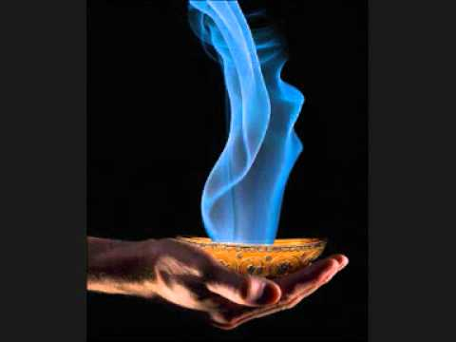
Diocesi di Mantova anno pastorale 2019 – 2020
Formazione Unitaria Ministerialità
VICARIATO SAN PIO X
Il dono sacerdotale degli sposi cristiani
Colore:
Segno:
Arrivederci a DOMENICA 2 FEBBRAIO

